Slide 1
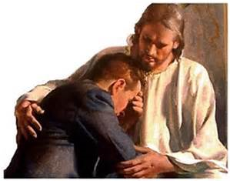
¿QUÉ SE NECESITA PARA SER PERDONADO?

Slide 2
Requerida por Dios para ser perdonado.
A. Lev. 16:21. "Y confesarán su iniquidad".
B. Núm. 5:7-8. “… y compensará enteramente el daño, y añadirá sobre ello la quinta parte, y lo dará a aquel contra quien pecó. 8 Y si aquel hombre no tuviere pariente al cual sea resarcido el daño, se dará la indemnización del agravio a Jehová entregándola al sacerdote”.
C. Job 33:27, 28, "El mira sobre los hom­bres; y al que dijere: Pequé, y pervertí lo recto, y no me ha aprovechado, Dios redimirá su alma para que no pase al sepulcro, y su vida se verá en luz".
1

Slide 3
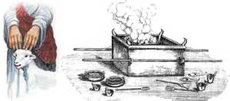
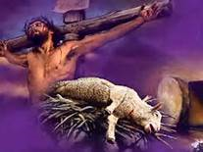
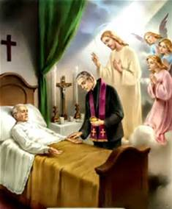
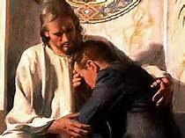
Dios no ha delegado en ningún hombre el poder de perdonar pecados.
El pecador confesaba sus pecados sobre el cordero quien representaba a Cristo. El confesarlos a un hombre es una blasfemia, porque se está usurpando el lugar de Cristo.

Slide 4
D. Prov. 28:13,14 "El que encubre sus peca­dos no prosperará; mas el que los confiesa y se aparta alcanzará misericordia". V. 14, "Bienaventurado el hombre que siempre teme a Dios; Mas el que endurece su corazón caerá en el mal".
E. Jer. 3:13, "Reconoce, pues, tu maldad, porque contra Jehová tu Dios has prevaricado ... y no oíste mi voz, dice Jehová".
F. Sant. 5:16, "Confesaos vuestras ofensas unos a otros, y orad unos por otros, para que seáis sanados" (físicamente, véase el v. 15); a veces el pecado se relaciona con la enfer­medad.
G. 1 Juan. 1:9, "Si confesamos nuestros pecados, él es fiel y justo para perdonar nuestros pecados, y limpiarnos de toda mal­dad".

Slide 5
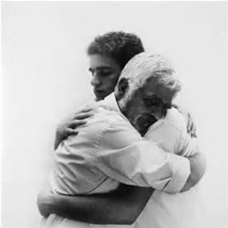
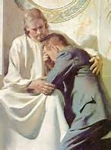
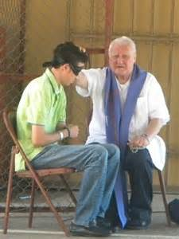

El método Bíblico establecido por Dios para el perdón
(1). Reconcíliate con tu prójimo. (2). Reconcíliate con Dios. Pero no le pidas perdón al sacerdote, o al pastor por pecados cometidos contra Dios o tu prójimo. (Ver Mat 5:21-24).

Slide 6
Ejemplos de la confesión del pecado.
A. Balaam, Núm. 22:34, "He pecado". Pero ¿qué fruto de arrepentimiento mostró? Persistió en desobedecer a Dios.
B. Acán, Josué 7:20, "he pecado", pero pagó con su vida por su pecado. Ya que no mostró arrepentimiento.
C. Saúl, 1 Sam. 15:24, "he pecado", pero ¿murió fiel al Señor? Ya que se arrepintió de su pecado.
D. David, 2 Sam. 12:13, "Pequé contra Je­hová", y luego llevó verdadero fruto de arrepentimiento. El Salmo 51 es la expresión clásica de la tristeza según Dios por el pecado. Todos debemos tener la actitud de David con respecto a cualquier pecado que hayamos cometido, porque los pecados de nosotros no son menores que los de él. No hay pecados respetables y más aceptables.
2

Slide 7
E. David (otra vez), 2 Sam. 24:10, "Después que David hubo censado al pueblo, le pesó en su corazón, y dijo David a Jehová: Yo he pecado gravemente por haber hecho esto; mas ahora, oh Jehová, te ruego que quites el pecado de tu siervo, porque he hecho muy neciamente". Dios oye esta clase de oración y perdona. David siguió siendo "un varón con­forme al corazón de Dios”.
F. Los conversos de Juan, Mar. 1:5, "y eran bautizados por él en el río Jordán, confesando sus pecados".
G. El hijo pródigo, Luc. 15:18, "Me levan­taré e iré a mi Padre, y le diré: Padre, he pecado contra el cielo y contra ti".
H. El ladrón en la cruz, Luc. 23:41, 42, "Nosotros, a la verdad, justamente padecemos, porque recibimos lo que merecieron nuestros hechos; mas éste ningún mal hizo. Y dijo a Jesús: Acuérdate de mi cuando vengas en tu reino".

Slide 8
La dicha del perdón, Sal. 32:1-5.
A. En este Salmo David describe la condi­ción de su corazón antes de confesar su pecado. "Bienaventurado aquel cuya transgre­sión ha sido perdonada, y cubierto su pecado. Bienaventurado el hombre a quien Jehová no culpa de iniquidad, y en cuyo espíritu no hay engaño. Mientras callé, se envejecieron mis huesos en mi gemir todo el día. Porque de día y de noche se agravó sobre mí tu mano; se volvió mi verdor en sequedades de verano. Mi pecado te declaré, y no encubrí mi iniquidad. Dije: Confesaré mis transgresiones a Jehová; y tú perdonaste la maldad de mi pecado”.
B. El corazón contrito y humillado, Sal. 51:1-12,17. Hermanos, nos conviene leer fre­cuentemente este hermoso salmo, imitar a David siempre que pequemos, y predicarlo sin cesar. Describe perfectamente el corazón con­trito que agrada a Dios. Sin esta actitud hacia los pecados no hay salvación.
3

Slide 9

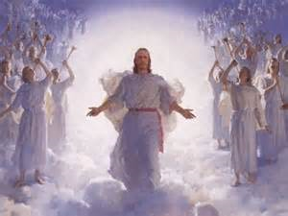
El poderoso mensaje del evangelio
Es que Dios está dispuesto a perdonar todo pecado.
Ver Juan 3.16.
No hay mayor gozo que experimentar el perdón de Dios.

Slide 10
"¿Pasar al frente?"
A. Enseñamos todos estos textos sobre el asunto de la confesión de los pecados, y luego exhortamos a la gente a que pase al frente para confesar pecados.
B. Nos conviene hablar mucho acerca de la actitud hacia el pecado y hacia Dios, la condi­ción del corazón de la persona que comete pecado, la humildad, la tristeza por el pecado, el verdadero arrepentimiento, y no solamente decir "que pase al frente para confesar peca­dos". Hay peligro de que se dé mucho énfasis al acto de meramente pasar al frente, como acto o rito ceremonial, y menos énfasis al acto principal de admitir la falta que haya cometido.
C. 2 Cor. 7:9-10, "la tristeza que es según Dios produce arrepentimiento para salvación ... pero la tristeza del mundo produce muerte".
4

Slide 11
D. David dice, "Mi pecado te declaré, y no encubrí mi iniquidad. Dije: Confesaré mis transgresiones a Jehová; y tú perdonaste la maldad de mi pecado" (Sal. 51:5), y "Conforme a la multitud de tus piedades borra mis rebe­liones ... porque reconozco mis rebeliones, y mi pecado está siempre delante de mí" (v. 1,3). Lo que Dios quiere es que haya humildad, una ver­dadera tristeza por el pecado cometido, un corazón contrito y, por lo tanto, una disposición de confesar los pecados.
1. Si no existe esta actitud, es por demás "pasar al frente". A veces hay hermanos dis­puestos a pasar al frente vez tras vez, pero no están dispuestos a cambiar. ¿Dónde está el verdadero arrepentimiento en los tales? ¿Dónde está la tristeza por el pecado?

Slide 12
2. En cuanto a pasar al frente, es una con­veniencia, una manera aceptable y ventajosa de aprovechar la reunión de la iglesia, para confesar públicamente algún pecado. No es la única manera de hacerlo.
Lo que la Biblia en­seña es que confesemos los pecados (1 Juan. 1:9), seguramente a Dios, y también unos a otros como lo dice (Sant. 5:16). El pasar al frente y confesar pecado a la iglesia es un medio de obedecer es­tos textos, sólo que no llegue a ser una formali­dad.

Slide 13
3. La iglesia no es Dios para perdonar pecados. El pecador confiesa su pecado a Dios y Dios le perdona, pero si su pecado fue público y, por lo tanto, tropiezo a la iglesia como lo dice (1 Cor. 10:32), debe confesar su pecado a la igle­sia para ser perdonado también por ella.
El que peca debe confesar su pecado a la persona ofendida, para ser perdonado por esa persona; por ejemplo, el que peca contra su esposa, debe confesar su pecado a su esposa; el que peca contra su patrón debe confesar su pecado al patrón. Por lo tanto, el que peca contra la igle­sia debe confesar su pecado a la iglesia.
Te­niendo en cuenta esto se debe pasar al frente o en alguna manera avisar a la congregación que habiendo pecado contra la iglesia, ahora se ha arrepentido y quiere admitir faltas y obtener el perdón de los ofendidos.

Slide 14
4. El sitio de reunión con su bautisterio no es el único lugar para bautizarse. La reunión de la iglesia no es el único lugar para confesar fal­tas unos a otros. Juan y Santiago nos enseñan que debemos confesar las faltas pero no dicen nada del sitio de reunión.
Sería muy difícil, si no imposible, que algunas personas lleguen a la asamblea para confesar su falta; por ejemplo, algún hermano enfermo o el que se haya mu­dado a otro lugar. Tal hermano puede avisar por teléfono, por carta o por conducto de otro hermano que se ha arrepentido, que quiere confesar sus faltas a la iglesia.
Si algún her­mano peca, por ejemplo, el lunes, pero la si­guiente reunión de la iglesia es hasta el miér­coles, le conviene avisar lo más pronto posible a todos los hermanos. Cualquier hermano puede ser portavoz de tal hermano. LO NECE­SARIO NO ES LA FORMALIDAD DE PASAR AL FRENTE, SINO EL CORAZÓN HUMILDE Y CONTRITO, Y LA DISPOSI­CIÓN DE CONFESAR PECADOS.

Slide 15
5. El hermano humilde y arrepentido que quiera confesar su pecado a la iglesia cierto día en la semana no tiene que esperar hasta que haya reunión de la iglesia para hacerlo. Puede empezar el momento que se arrepienta a admi­tir su falta y, como otros se dieron cuenta de su pecado, ahora se dan cuenta de su arrepen­timiento.
¿Cometió el pecado en la reunión? Algunos sí, enseñando error o causando escán­dalo o desorden en la iglesia, pero la mayoría de los hermanos que pecan no pecan durante la reunión de la iglesia. Sin embargo, la iglesia se da cuenta del pecado cometido en otra parte.
De la misma manera la iglesia se puede dar cuenta de su arrepentimiento. (El único problema es que para algunos es más divertido contar y repetir el pecado de algún hermano que contar y repetir su confesión de pecado). Pero el punto es que de esta manera se puede hacer confesión de pecados unos a otros.

Slide 16
6. Si algún hermano peca y en cierto día de la semana se arrepiente de su pecado, del cual se enteraron varias personas, y aunque esté en contacto con varios hermanos no les declara su arrepentimiento hasta pasar al frente el sábado, la actitud del tal es incorrecta.
Si nos arrepentimos como David o Pedro, y lloramos amargamente por el pecado, no dejaremos de admitir faltas cuanto antes, ante todos los her­manos y demás personas que se dieron cuenta del pecado.

Slide 17
7. ¿No pasar al frente, pues? No decimos esto. Esta práctica ha existido por muchos años en las iglesias de habla inglesa y se ha adoptado en algunas partes en las iglesias hispanas. Está perfectamente bien, con tal que no se abuse, o que no sustituya lo que Dios verdaderamente quiere y busca, la ¡reconciliación!
Algunos hermanos que con­fiesan pecados quieren hablar públicamente ellos mismos y, desde luego, no hay problema en esto. Pero también las hermanas quieren hablar y el asunto se complica. A veces la "confesión" llega a ser otra cosa. Lamentable­mente a algunas hermanas les gusta -- bajo cualquier pretexto -- hablar públicamente. Esto sí es problemático. LO IMPORTANTE ES QUE LA IGLESIA SE DÉ CUENTA EN ALGUNA MANERA DE LA CONFESIÓN DE PECADOS DE ALGÚN HERMANO O DE ALGUNA HERMANA.

Slide 18

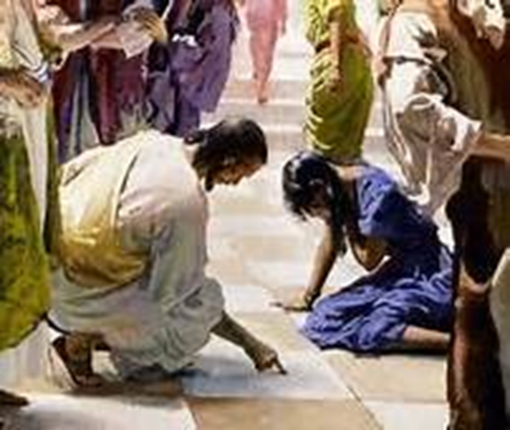
Algunos son expertos en descubrir el pecado ajeno.
Ver Juan 8:1-11; Mat.7:1-5.
Cristo dice: “el que este sin pecado, que tire la primera piedra”. Por ello, debemos ser muy cuidadosos, y estar siempre dispuestos a perdonar, así como Dios nos perdona.
Ver Mat. 6:12,14,15.

Slide 19
5
Otros pensamientos importantes.
A. Confesar el pecado mismo. No es cuestión de solamente decir "He pecado", sino conviene especificar el pecado.
En el caso de David, el pecado confesado era bien conocido. Puede suceder lo mismo hoy día; por ejemplo, si algún hermano exhorta a otro hermano acerca de cierto pecado, y éste dice "he pecado", se entiende que está confesando el pecado bajo consideración. Sin embargo, a ve­ces el caso no es tan claro, y es necesario que se entienda bien el asunto.

Slide 20
B. No imponer alguna penitencia. Debemos evitar toda tendencia católica de querer que el hermano arrepentido "pague" algo por sus pecados.
Parece que el "pago" para algunos hermanos es el requisito de "pasar al frente" y confesar sus pecados, delante de todos y con su propia boca. Está bien que lo haga, pero ¿podemos obligarle a hacerlo?
Hay hermanos tímidos que no pueden hablar en público. ¿Vamos a perseguirles y forzarles a hablar públicamente porque quieren confesar faltas? ¿Tenemos que hacerle sufrir por sus pecados? DEBEMOS SUFRIR POR LOS PECADOS, PERO NO TE­NEMOS QUE SUFRIR POR EL SUSTO DE HABLAR DELANTE DE LA ASAMBLEA.

Slide 21
C. Deseosos de perdonar. Es muy impor­tante que todos tengamos el deseo de perdonar como lo enseña (Mat. 6:14; 18:35).
2 Cor. 2:6,7, "Le basta a tal persona esta reprensión hecha por muchos; así que, al contrario, vosotros más bien debéis perdonarle y consolarle, para que no sea con­sumido de demasiada tristeza".
No sé si este hermano pasó al frente de la asamblea para confesar pecados, pero lo importante es que se arrepintió y aun Pablo se dio cuenta de ello, y dijo a los hermanos que lo perdonara. Tal hermano debe ser restaurado con todo amor.
El hermano que confiesa faltas en cualquier manera, privada o públicamente, el sábado o en cualquier otro día, en casa o en el sitio de reunión, antes o después del servicio, debe ser perdonado y recibido y consolado. Cuando algún pecador se arrepiente, hay gozo en el cielo entre los ánge­les de Dios, ¿y porque no debe haber gozo entre los hijos de Dios?.

Slide 22
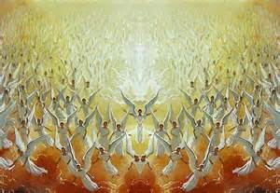
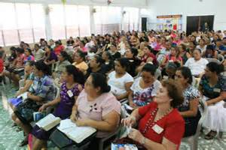
Cuando algún hermano que se había ausentado de la iglesia, regresa.
Y si hay fiesta en el cielo, ¿Por qué no debiera también gozarse la iglesia?

